Slide 1
Code name SECTOR
Enjoy your stylish business and life with SECTOR
No Pain No Code
Reader - Gun Mo
Member - Nam Gyu, Hyung Jun, Young Jun, Youn Jin, Tae Gyu

Slide 2
Code name SECTOR
Enjoy your stylish business and life with SECTOR
Team Name
No Pain No Code
노력 없이 코드는 나오지 않는다
매년 2000 개
약 73개
Project Name
SECTOR – Group Ware
Software which is Easy to Control for Teams Or Resources
73%
스타트업
기준 : 2010 ~ 2019
그룹웨어
기준 : 정식 등록된 그룹웨어
기업 내 그룹웨어 사용 여부

Slide 3
Code name SECTOR
Enjoy your stylish business and life with SECTOR
작업 중요도
Adress Book
비즈니스 파트너
Employee
효율적인 직원관리
Approval
편리한 결재 방식
Board
간편한 자료 공유
Schedule
똑똑한 캘린더
Approval
1st
각자의 상황별로
결재라인을 설정하여, 보다 편리한 결재 가능
개인마다 결재라인 저장 기능
Employee
2nd
정해진 양식을 제공하여효율적인 직원 관리 가능
직관적인 UI , 자동 등록 문서
Schedule
3rd
개인별 일정 자동 등록 기능을 제공하여 효율적인 일정 관리 가능
사내,부서 일정 자동 등록 및 반복일정 저장 가능
Board
4th
공지사항 및
부서별 파일과 문서
공유 기능 제공
간단한 자료들을 쉽게 공유
Adress Book
5th
비즈니스 대상 기업의 번호 또는 담당자 번호를 관리
개인 주소록과 연동 가능

Slide 4
Code name SECTOR
Enjoy your stylish business and life with SECTOR
Approval
문서 공개/비공개 설정
자동 결재선 지정
전자 문서함
공문 발송
전자결재
Employee
조직도 설정
직원 관리
직원관리
Schedule
동기화 캘린더
일정 검색
반복 일정 자동 등록
Board
공지사항
부서 게시판
공용 게시판
일정관리
게시판
Adress Book
간편한 주소록 관리
외부 주소록 연동
주소록

Slide 5
Code name SECTOR
Enjoy your stylish business and life with SECTOR
Task Role
작업 분담
구건모
김남규
김형준
유영준
장윤진
허태규
유저 게시판
스케줄러
주소록
메일
관리자 시스템
프로젝트 총괄
고객센터
부가기능
관리자페이지
전자문서
부가기능
메인페이지
로그인 기능
매칭 게시판
부가기능
프론트 디자인
UI 일관성
DataBase 설계

Slide 6




Code name SECTOR
Enjoy your stylish business and life with SECTOR
Development Environment
개발환경
ETC
Java
1.8.0_211
Languege
SQL Developer 18.3
Star UML 5.0
Oven (kakao)
GitHub
HTML5
CSS3
JAVASCRIPT
DB
Oracle
11g XE
Server
Apache
Tomcat 8.5
IDE
Eclipse
2018-09
Mac OS
Mojave
OS
Windows
10 ver.

Slide 7
Code name SECTOR
Enjoy your stylish business and life with SECTOR
전자결재
액터 | 요구사항 | ID
사용자 | 문서 검색 | D-001
 | 결재문서 보관 | D-002
 | 결재문서 등록 | D-003
 | 결재문서 수정 | D-004
 | 결재문서 삭제 | D-005
 | 문서 열람 암호 설정 | D-006
 | 결재 요청 | D-007
 | 결재 승인 | D-008
 | 결재 보류 | D-009
 | 결재 반려 | D-010
 | 자주 쓰는 양식 불러오기 | D-011
 | 자주 쓰는 결재라인 등록 | D-012

Slide 8
Code name SECTOR
Enjoy your stylish business and life with SECTOR
전자결재
액터 |  | 사용자
요구사항 ID |  | D-001 | 요구사항명 | 결재 서류 검색
개요 |  | 결재 서류 검색
요구 사항 내역 | 상세설명 | 사용자는 부서별/종류별/작성자/날짜/ 진행상황별로 검색 할 수 있다.
액터 |  | 사용자
요구사항 ID |  | D-002 | 요구사항 | 결재 문서 보관
개요 |  | 결재 문서 보관
요구 사항 내역 | 상세설명 | 사용자는 결재 문서, 일반 문서로 구분하여 보관함에 보관 할 수 있다.
액터 |  | 사용자
요구사항 ID |  | D-003 | 요구사항명 | 결재 서류 등록
개요 |  | 결재 서류 등록
요구 사항 내역 | 상세설명 | 사용자는 결재 문서를 등록 할 수 있다. 등록한 서류는 진행 상태별로 분류된다. (진행중, 반려됨, 보류됨, 결재됨)
액터 |  | 사용자
요구사항 ID |  | D-004 | 요구사항명 | 결재 서류 수정
개요 |  | 결재 서류 수정
요구 사항 내역 | 상세설명 | 사용자는 결재 문서를 수정 할 수 있다. 보호된 문서는 암호가 필요하다.

Slide 9
Code name SECTOR
Enjoy your stylish business and life with SECTOR
전자결재
액터 |  | 사용자
요구사항 ID |  | D-005 | 요구사항명 | 결재 서류 삭제
개요 |  | 결재 서류 삭제
요구 사항 내역 | 상세설명 | 사용자는 결재 문서를 삭제 할 수 있다. 보호된 서류는 암호가 필요하다.
액터 |  | 사용자
요구사항 ID |  | D-006 | 요구사항명 | 암호 설정
개요 |  | 문서 열람 암호 설정
요구 사항 내역 | 상세설명 | 중요한 문서에는 열람 및 삭제,수정 보호 암호 설정을 할 수 있다.
액터 |  | 사용자
요구사항 ID |  | D-007 | 요구사항명 | 결재 요청
개요 |  | 결재 요청
요구 사항 내역 | 상세설명 | 사용자는 작성한 결재 서류에 대해 결재 요청을 할 수 있다.
액터 |  | 사용자
요구사항 ID |  | D-008 | 요구사항명 | 결재 승인
개요 |  | 결재 승인
요구 사항 내역 | 상세설명 | 결재 요청을 받은 사용자는 결재를 승인 할 수 있다.

Slide 10
Code name SECTOR
Enjoy your stylish business and life with SECTOR
전자결재
액터 |  | 사용자
요구사항 ID |  | D-009 | 요구사항명 | 결재 보류
개요 |  | 결재 보류
요구 사항 내역 | 상세설명 | 결재 요청을 받은 사용자는 보류에 대한 코멘트와 함께 결재를 보류 할 수 있다.
액터 |  | 사용자
요구사항 ID |  | D-010 | 요구사항명 | 결재 반려
개요 |  | 결재 반려
요구 사항 내역 | 상세설명 | 결재요청을 받은 사용자는 반려에 대한 코멘트와 함께 결재를 반려 할 수 있다.
액터 |  | 사용자
요구사항 ID |  | D-011 | 요구사항명 | 양식 불러오기
개요 |  | 자주 쓰는 양식 불러오기
요구 사항 내역 | 상세설명 | 사용자는 결재서류 작성을 할 때, 자주 쓰는 양식을 불러올 수 있다.
액터 |  | 사용자
요구사항 ID |  | D-012 | 요구사항명 | 결재라인 등록
개요 |  | 자주 결재라인 등록
요구 사항 내역 | 상세설명 | 사용자는 자주 쓰는 결재 라인을 등록 할 수 있다.

Slide 11
Code name SECTOR
Enjoy your stylish business and life with SECTOR
전자메일
액터 | 요구사항 | ID
사용자 | 메일 검색 | M-001
 | 메일 전송 | M-002
 | 메일 전달 | M-003
 | 메일 삭제 | M-004
 | 메일 보관 | M-005
 | 간편 답장 | M-006
 | 파일 첨부 | M-007
 | 보안 메일 | M-008
 | 즐겨찾기(종류별 보관) | M-009

Slide 12
Code name SECTOR
Enjoy your stylish business and life with SECTOR
전자메일
액터 |  | 사용자
요구사항 ID |  | M-001 | 요구사항명 | 메일 검색
개요 |  | 메일 검색
요구 사항 내역 | 상세설명 | 사용자는 메일을 이름으로/ 부서별로/ 날짜별로/내용별로/ 직급별로 검색 할 수 있다.
액터 |  | 사용자
요구사항 ID |  | M-002 | 요구사항명 | 메일 전송
개요 |  | 메일 전송
요구 사항 내역 | 상세설명 | 사용자는 다른 사용자에게 메일을 전송 할 수 있다. 미완성된 메일은 임시메일함에 보관되며, 전송완료시 보낸메일함에 저장된다.
액터 |  | 사용자
요구사항 ID |  | M-003 | 요구사항명 | 메일 전달
개요 |  | 메일 전달
요구 사항 내역 | 상세설명 | 사용자는 수신 받은 메일을 다른 사용자에게 전달 할 수 있다.
액터 |  | 사용자
요구사항 ID |  | M-004 | 요구사항명 | 메일 삭제
개요 |  | 메일 삭제
요구 사항 내역 | 상세설명 | 사용자는 수신 받은 메일을 삭제 할 수 있다. 삭제된 메일은 휴지통에 보관 된다 .

Slide 13
Code name SECTOR
Enjoy your stylish business and life with SECTOR
전자메일
액터 |  | 사용자
요구사항 ID |  | M-005 | 요구사항명 | 메일 보관
개요 |  | 메일 보관
요구 사항 내역 | 상세설명 | 사용자는 받은 메일을 보관함에 보관 할 수 있다. 스팸메일은 수신거부 후 스팸메일함에 등록된다.
액터 |  | 사용자
요구사항 ID |  | M-006 | 요구사항명 | 간편 답장
개요 |  | 간편 메일 답장
요구 사항 내역 | 상세설명 | 받은 메일을 통해 답장을 보낼시 다음페이지로 넘어가지 않고 댓글기능 처럼 간편하게 답장등록시 바로전송
액터 |  | 사용자
요구사항 ID |  | M-007 | 요구사항명 | 파일 첨부
개요 |  | 사용자 메일 파일 첨부
요구 사항 내역 | 상세설명 | 메일에 파일을 첨부하여 전송이 가능함
액터 |  | 사용자
요구사항 ID |  | M-008 | 요구사항명 | 보안 메일
개요 |  | 사용자 메일 보안화
요구 사항 내역 | 상세설명 | 전송된 메일에 암호를 설정하여 코드를 넣어야만 조회가능

Slide 14
Code name SECTOR
Enjoy your stylish business and life with SECTOR
전자메일
액터 |  | 사용자
요구사항 ID |  | M-009 | 요구사항명 | 즐겨찾기
개요 |  | 사용자 메일 종류별 즐겨찾기
요구 사항 내역 | 상세설명 | 메일내의 즐겨찾기 기능으로 즐겨찾기 설정 후 메일 수신 시 종류별로 해당 보관함으로 자동 보관됨

Slide 15
Code name SECTOR
Enjoy your stylish business and life with SECTOR
게시판
액터 | 요구사항 | ID
사용자 | 게시글검색/조회 | B-001
 | 게시글 삭제 | B-002
 | 게시글 작성 | B-003
 | 게시글 수정 | B-004
 | 공지사항등록 | B-005
 | 파일첨부 | B-006

Slide 16
Code name SECTOR
Enjoy your stylish business and life with SECTOR
게시판
액터 |  | 사용자
요구사항 ID |  | B-001 | 요구사항명 | 게시글검색/조회
개요 |  | 사용자 게시글 조회/검색
요구 사항 내역 | 상세설명 | 사용자는 게시글을 종류/직급/작성자/날짜별/내용별/제목별로 검색할 수 있다
액터 |  | 사용자
요구사항 ID |  | B-002 | 요구사항명 | 게시글 삭제
개요 |  | 사용자 게시글 삭제
요구 사항 내역 | 상세설명 | 사용자는 게시글을 체크하여 삭제를 할 수 있다.
액터 |  | 사용자
요구사항 ID |  | B-003 | 요구사항명 | 게시글등록
개요 |  | 사용자 게시글 등록
요구 사항 내역 | 상세설명 | 사용자는 게시글을 작성하여 게시글의 성격을 기재하여 등록할 수 있다.
액터 |  | 사용자
요구사항 ID |  | B-004 | 요구사항명 | 게시글 수정
개요 |  | 사용자 게시글 수정
요구 사항 내역 | 상세설명 | 사용자는 본인이 등록한 게시글에 한해 수정을 할 수 있다.

Slide 17
Code name SECTOR
Enjoy your stylish business and life with SECTOR
게시판
액터 |  | 사용자
요구사항 ID |  | B-005 | 요구사항명 | 공지사항 등록
개요 |  | 사용자 공지사항 등록
요구 사항 내역 | 상세설명 | 사용자는 공지사항 게시판을 통해 공지사항을 등록하고 일반게시판에 공지글로 게시가 된다. 공지사항은 게시권한이 있는 사용자만 게시할 수 있다.
액터 |  | 사용자
요구사항 ID |  | B-006 | 요구사항명 | 파일첨부
개요 |  | 사용자 파일 첨부
요구 사항 내역 | 상세설명 | 사용자는 게시글 작성시 파일첨부를 할 수 있다.

Slide 18
Code name SECTOR
Enjoy your stylish business and life with SECTOR
일정관리
액터 | 요구사항 | ID
사용자 | 일정 검색/조회 | S-001
 | 일정 추가 | S-002
 | 일정 삭제 | S-003
 | 일정 수정 | S-004
 | 일정 다가옴 알림 | S-005
 | 일정 추가 내역 알림 | S-006
 | 이메일로 알림 | S-007
 | 카카오톡으로 알림 | S-008

Slide 19
Code name SECTOR
Enjoy your stylish business and life with SECTOR
일정관리
액터 |  | 사용자
요구사항 ID |  | S-001 | 요구사항명 | 일정 검색/조회
개요 |  | 사용자 일정 검색 및 조회
요구 사항 내역 | 상세설명 | 사용자는 부서별/종류별/작성자/시작일자/종료일자/제목 으로 검색 할 수 있다.
액터 |  | 사용자
요구사항 ID |  | S-002 | 요구사항명 | 일정 추가
개요 |  | 사용자 일정 추가
요구 사항 내역 | 상세설명 | 사용자는 일정을 추가 할 수 있다.
액터 |  | 사용자
요구사항 ID |  | S-003 | 요구사항명 | 일정 삭제
개요 |  | 사용자 일정 검색 및 조회
요구 사항 내역 | 상세설명 | 사용자는 부서별/종류별/작성자/날짜로 검색 할 수 있다.
액터 |  | 사용자
요구사항 ID |  | S-004 | 요구사항명 | 일정 수정
개요 |  | 사용자 일정 수정
요구 사항 내역 | 상세설명 | 사용자는 등록된 일정을 수정 할 수 있다.

Slide 20
Code name SECTOR
Enjoy your stylish business and life with SECTOR
일정관리
액터 |  | 사용자
요구사항 ID |  | S-005 | 요구사항명 | 일정 다가옴 알림
개요 |  | 사용자 일정 다가옴 알림
요구 사항 내역 | 상세설명 | 일정을 추가할 시, 해당 일정이 가까워질 때 일정 다가옴 알림을 부서별/직급별로 추가할 수 있다.
액터 |  | 사용자
요구사항 ID |  | S-006 | 요구사항명 | 일정 추가 내역 알림
개요 |  | 사용자 일정 추가 내역 알림
요구 사항 내역 | 상세설명 | 일정이 추가 될 때, 새로운 일정이 추가 되었다는 알림을 부서별/직급별로 추가할 수 있다.
액터 |  | 사용자
요구사항 ID |  | S-007 | 요구사항명 | 이메일로 알림
개요 |  | 사용자 이메일로 알림
요구 사항 내역 | 상세설명 | 일정이 추가 될 때, 부서별/직급별로 이메일 알림을 추가할 수 있다.
액터 |  | 사용자
요구사항 ID |  | S-008 | 요구사항명 | 카카오톡으로 알림
개요 |  | 사용자 카카오톡으로 알림
요구 사항 내역 | 상세설명 | 일정이 추가 될 때, 부서별, 직급별로 카카오톡 알림을 추가할 수 있다.

Slide 21
Code name SECTOR
Enjoy your stylish business and life with SECTOR
메인페이지
액터 | 요구사항 | ID
사용자 | 로그인/로그아웃 | U-001
 | 회원가입 | U-002
 | 고객센터 | U-003
 | 비밀번호/아이디찾기 | U-004

Slide 22
Code name SECTOR
Enjoy your stylish business and life with SECTOR
일정관리
액터 |  | 사용자
요구사항 ID |  | U-001 | 요구사항명 | 로그인/로그아웃
개요 |  | 로그인 및 로그아웃
요구 사항 내역 | 상세설명 | 사용자는 로그인 및 로그아웃 할 수 있다.
액터 |  | 사용자
요구사항 ID |  | U-002 | 요구사항명 | 회원가입
개요 |  | 회원가입
요구 사항 내역 | 상세설명 | 사용자는 회원가입을 할 수 있다. 회원가입이 완료되면 관리자가 사용자 인증을 할 수 있다.
액터 |  | 사용자
요구사항 ID |  | U-003 | 요구사항명 | Q&A
개요 |  | 고객센터
요구 사항 내역 | 상세설명 | 사용자는 관리자에게 프로그램에대한 질문사항을 질문 할 수 있다.
액터 |  | 사용자
요구사항 ID |  | U-004 | 요구사항명 | 비밀번호/아이디 찾기
개요 |  | 비밀번호/ 아이디 찾기
요구 사항 내역 | 상세설명 | 사용자는 비밀번호나 ID를 찾을 수 있다.

Slide 23
Code name SECTOR
Enjoy your stylish business and life with SECTOR
주소록
액터 | 요구사항 | ID
사용자 | 주소록 추가 | T-001
 | 주소록 삭제 | T-002
 | 주소록 수정 | T-003
 | 부서로 주소록 검색 | T-004
 | 사원번호로 주소록 검색 | T-005
 | 직급으로 주소록 검색 | T-006
 | 이름으로 주소록 검색 | T-007
 | 주소록 그룹별로 추가 | T-008
 | 외부 주소록 가져오기 | T-009

Slide 24
Code name SECTOR
Enjoy your stylish business and life with SECTOR
주소록
액터 |  | 사용자
요구사항 ID |  | T-001 | 요구사항 명 | 주소록 추가
개요 |  | 사용자 주소록 추가
요구 사항 내역 | 상세설명 | 사용자의 주소록을 추가함으로써 사원 개인정보를 한눈에 보기 쉽고 주소록 검색기능 등을 이용할 때 활용된다.
액터 |  | 사용자
요구사항 ID |  | T-002 | 요구사항명 | 주소록 삭제
개요 |  | 사용자 주소록 삭제
요구 사항 내역 | 상세설명 | 기존사원이 퇴사하거나 더 이상 근무하지않는 경우 해당 사원 주소록을 관리자가 삭제한다.
액터 |  | 사용자
요구사항 ID |  | T-003 | 요구사항명 | 주소록 수정
개요 |  | 사용자 주소록 수정
요구 사항 내역 | 상세설명 | 사용자가 추가한 주소록을 차후 수정이 필요할 때 개인 또는 관리자가 수정한다.
액터 |  | 사용자
요구사항 ID |  | T-004 | 요구사항명 | 부서로 주소록 검색
개요 |  | 사원의 해당 부서로 사원정보 조회
요구 사항 내역 | 상세설명 | 등록된 주소록 내용 중 부서로 특정 사원을 검색한다.

Slide 25
Code name SECTOR
Enjoy your stylish business and life with SECTOR
주소록
액터 |  | 사용자
요구사항 ID |  | T-005 | 요구사항명 | 사원번호로 주소록 검색
개요 |  | 사원의 해당 사원번호로 사원정보 조회
요구 사항 내역 | 상세설명 | 등록된 주소록 내용 중 사원번호로 특정 사원을 검색한다.
액터 |  | 사용자
요구사항 ID |  | T-006 | 요구사항명 | 직급으로 주소록 검색
개요 |  | 사원의 해당 직급으로 사원정보 조회
요구 사항 내역 | 상세설명 | 등록된 주소록 내용 중 직급으로 특정 사원을 검색한다.
액터 |  | 사용자
요구사항 ID |  | T-007 | 요구사항명 | 이름으로 주소록 검색
개요 |  | 사원의 이름으로 사원정보 조회
요구 사항 내역 | 상세설명 | 등록된 주소록 내용 중 이름으로 특정 사원을 검색한다.
액터 |  | 사용자
요구사항 ID |  | T-008 | 요구사항명 | 주소록 그룹별로 추가
개요 |  | 특정 그룹/부서에 주소록 추가
요구 사항 내역 | 상세설명 | 특정 그룹/부서에 추가 인원의 주소록을 추가한다.

Slide 26
Code name SECTOR
Enjoy your stylish business and life with SECTOR
주소록
액터 |  | 사용자
요구사항 ID |  | T-009 | 요구사항명 | 외부 주소록 가져오기
개요 |  | 외부에서 사용해오던 주소록 추가
요구 사항 내역 | 상세설명 | 여러 곳에 분산되어있는 개인 주소록들을 가져와서 추가/삭제/수정할 수 있다.

Slide 27
Code name SECTOR
Enjoy your stylish business and life with SECTOR
관리자
액터 | 요구사항 | ID
사용자 | 관리자 로그인 | A-001
 | 로그아웃 | A-002
 | 회원사 등록 | A-003
 | 회원사 조회 | A-004
 | 회원사 등급관리 (일반 / 프리미엄) | A-005
 | 회원사 삭제 | A-006
 | Q&A | A-007
 | 개발사 공지사항 | A-008
 | 결재 양식 등록 / 추가 | A-009

Slide 28
Code name SECTOR
Enjoy your stylish business and life with SECTOR
관리자
액터 |  | Admin
요구사항 ID |  | A-001 | 요구 사항 명 | 관리자 로그인
개요 |  | 페이지 관리 및 회원관리
요구 사항 내역 | 상세설명 | 관리자 로그인과 회원 로그인을 따로하여 페이지 관리 및 회원 관리를 한다.
액터 |  | Admin
요구사항 ID |  | A-002 | 요구 사항 명 | 로그아웃
개요 |  | Admin 페이지 로그아웃
요구 사항 내역 | 상세설명 | Admin 로그아웃
액터 |  | Admin
요구사항 ID |  | A-003 | 요구 사항 명 | 회원사 등록
개요 |  | Admin 회원 등록
요구 사항 내역 | 상세설명 | 일반 회원 가입을 Admin 이 회원사로 등록을 지정한다.
액터 |  | Admin
요구사항 ID |  | A-004 | 요구 사항 명 | 회원사 조회
개요 |  | User 삭제
요구 사항 내역 | 상세설명 | Admin은 회원사 수정이 필요할 시 조회기능을 한다.

Slide 29
Code name SECTOR
Enjoy your stylish business and life with SECTOR
관리자
액터 |  | Admin
요구사항 ID |  | A-005 | 요구 사항 명 | 회원사 등급관리
개요 |  | 일반 / 프리미엄
요구 사항 내역 | 상세설명 | Admin은 User 등급을 관리하여 결재권한 및 직급, 직책을 관리한다.
액터 |  | Admin
요구사항 ID |  | A-006 | 요구 사항 명 | 회원사 삭제
개요 |  | 불필요한 계정 삭제
요구 사항 내역 | 상세설명 | Admin 회원사 관리중 업무 및 개인사정으로 인해 계정을 삭제한다.
액터 |  | Admin
요구사항 ID |  | A-007 | 요구 사항 명 | Q&A
개요 |  | 건의사항 및 문의사항
요구 사항 내역 | 상세설명 | 이용중인 User 가 문의사항과 프로그램에 필요한 개선사항을 건의한다.
액터 |  | Admin
요구사항 ID |  | A-008 | 요구 사항 명 | 개발사 공지사항
개요 |  | 프로그램 개발 및 개선사항 공지
요구 사항 내역 | 상세설명 | Q&A 중 건의사항 및 문의사항 또는 개발자 업데이트 경우 공지를 한다.

Slide 30
Code name SECTOR
Enjoy your stylish business and life with SECTOR
관리자
액터 |  | Admin
요구사항 ID |  | A-009 | 요구 사항 명 | 결재 양식 등록/추가/삭제
개요 |  | 결재 서류 검색
요구 사항 내역 | 상세설명 | 결재 양식중 새로운 결재 양식이 필요한 경우 Admin은 등록 및 추가 혹은 삭제를 한다.

Slide 31
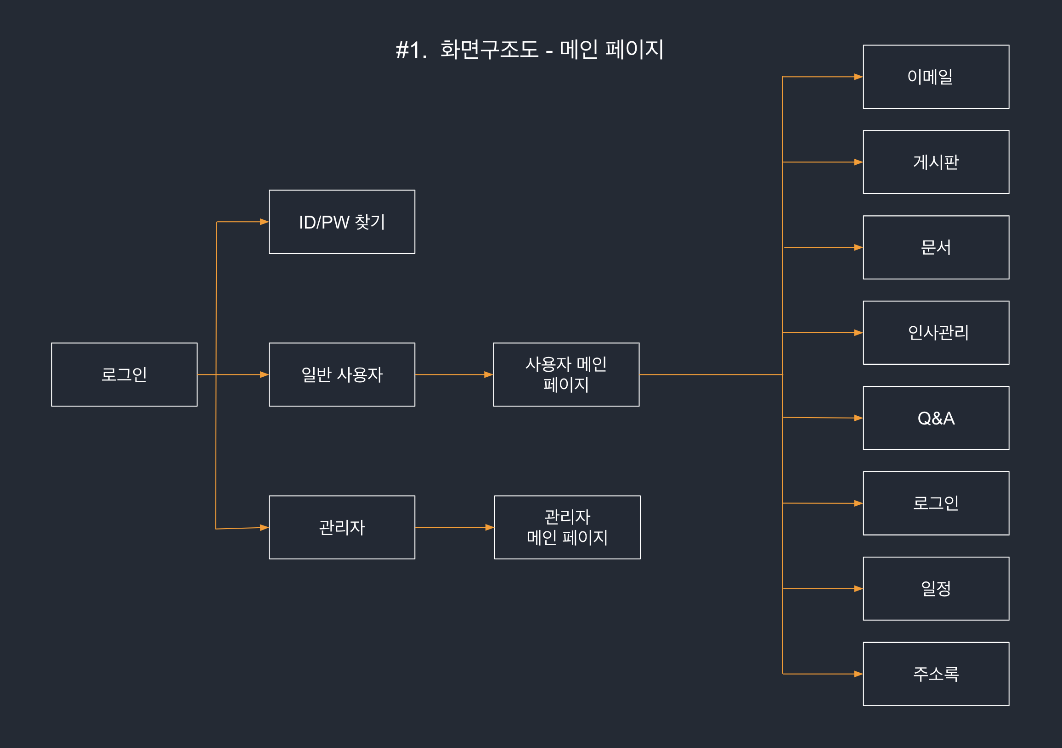
Code name SECTOR
Enjoy your stylish business and life with SECTOR

Slide 32
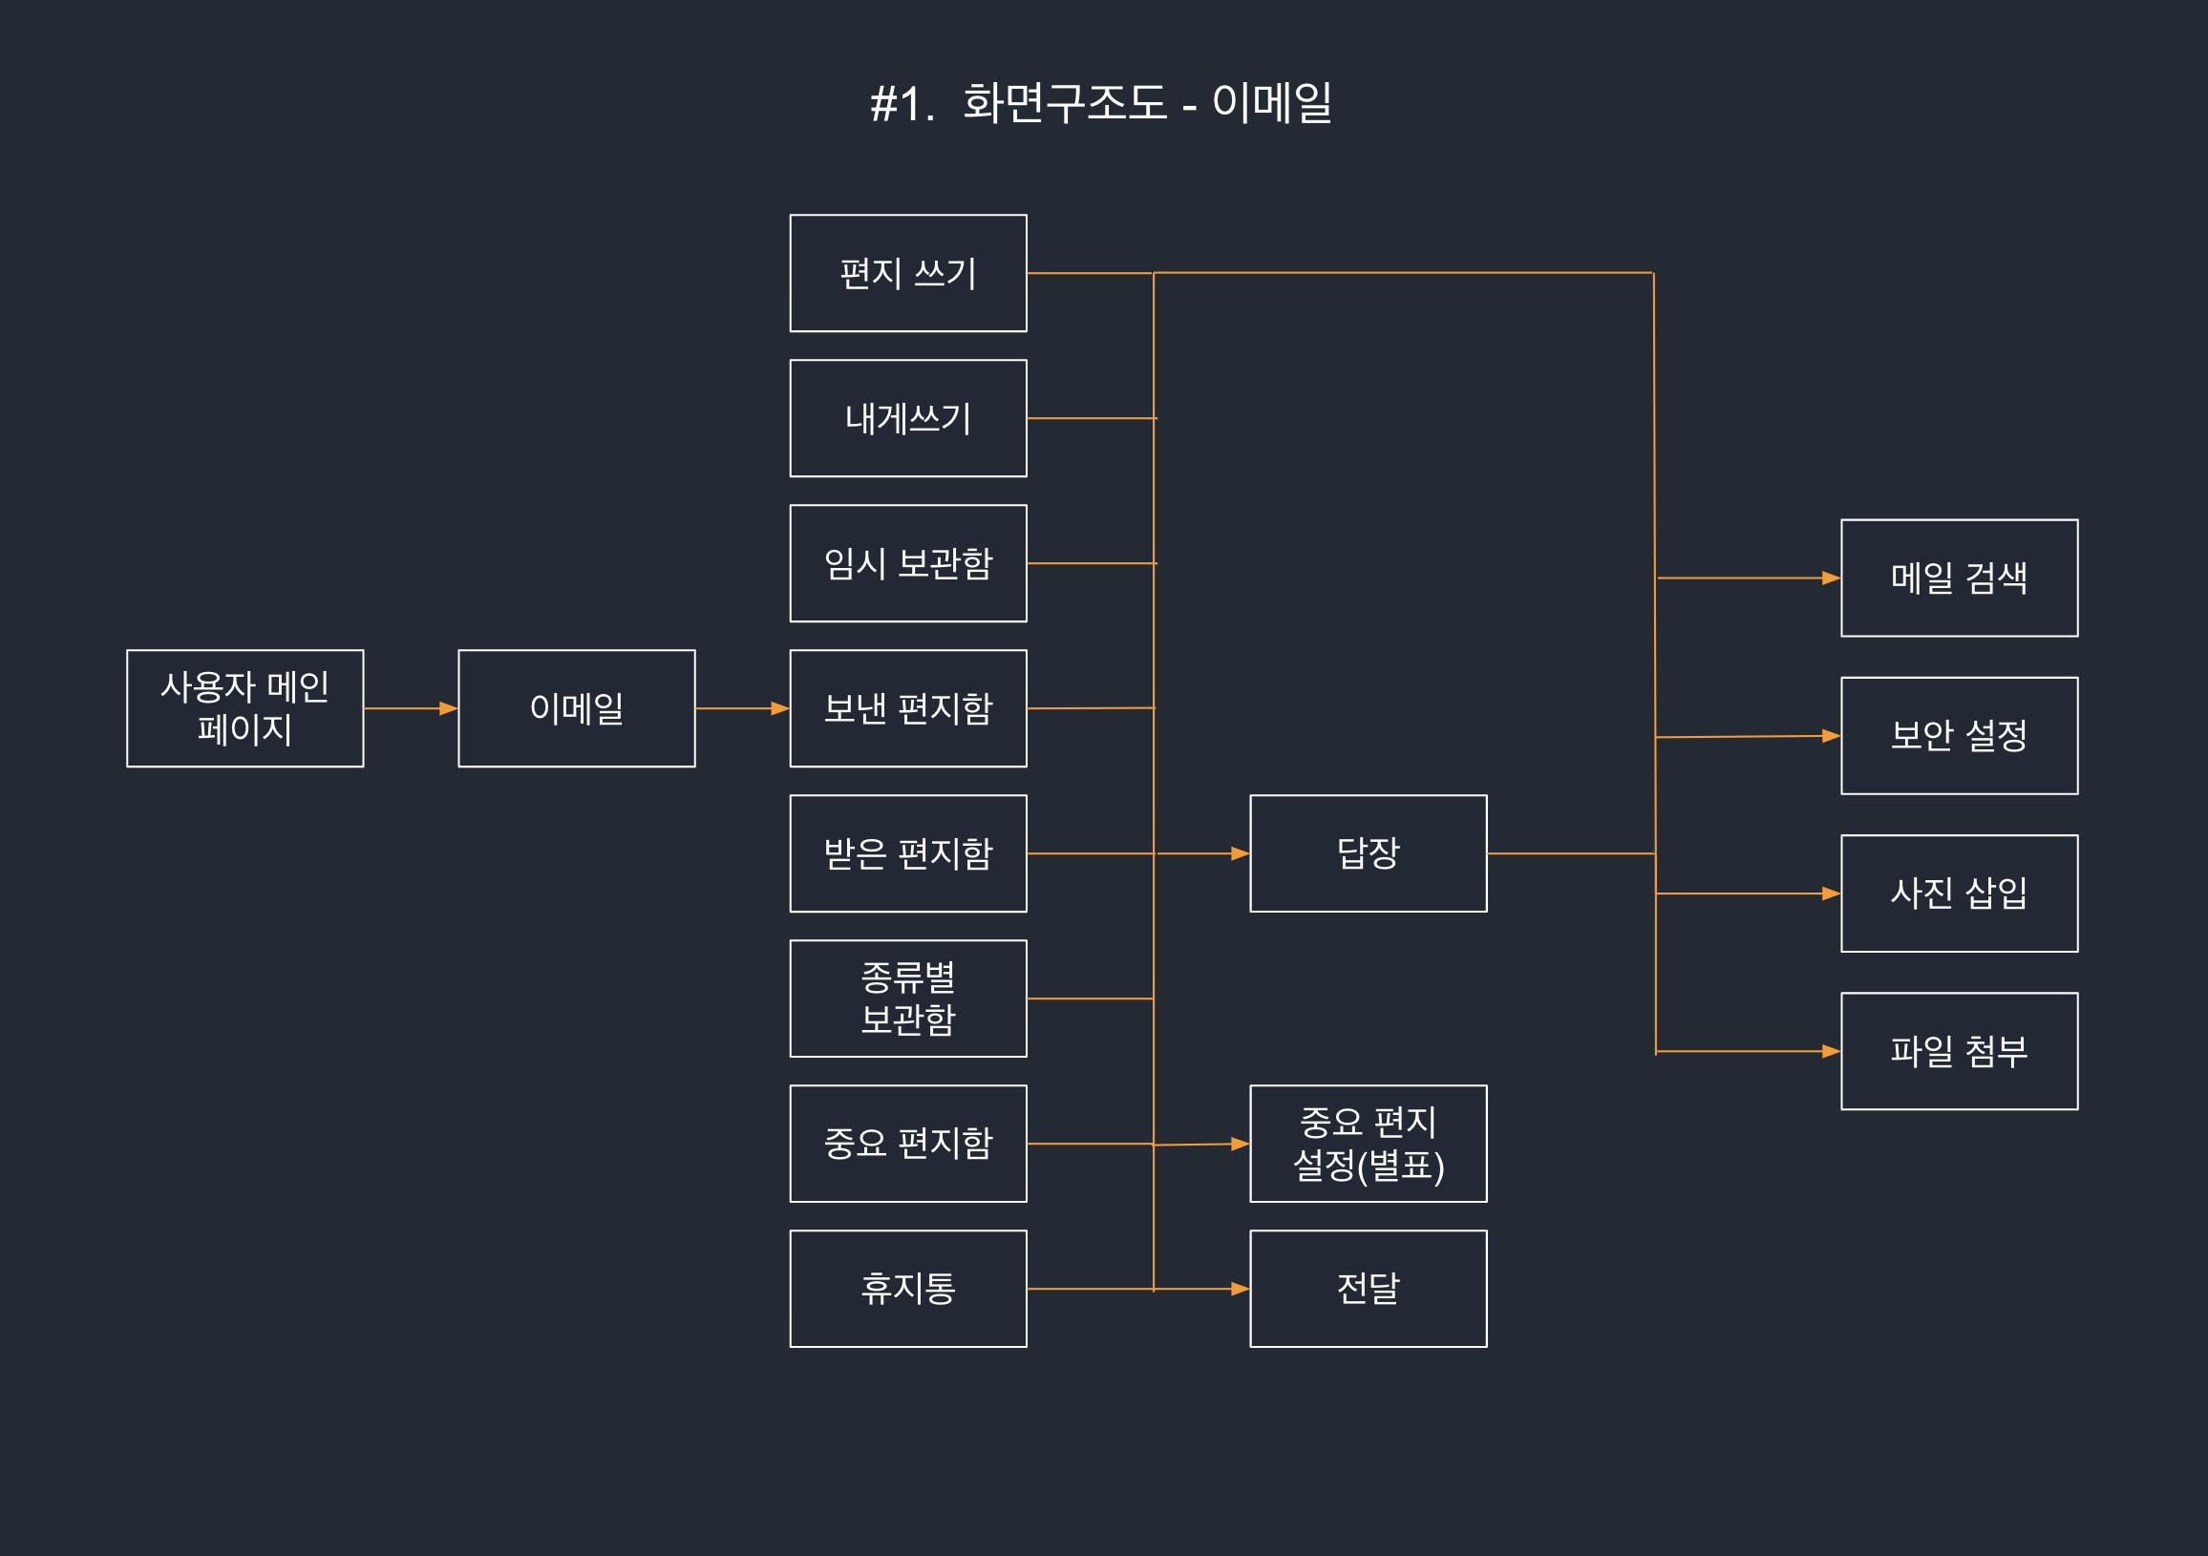
Code name SECTOR
Enjoy your stylish business and life with SECTOR

Slide 33
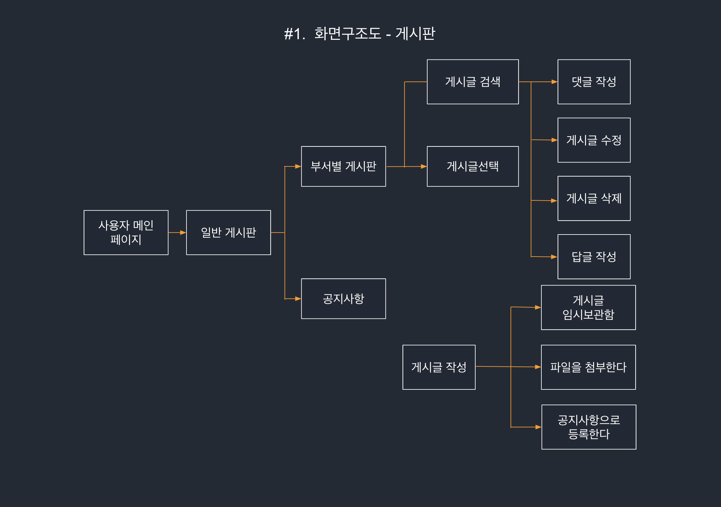
Code name SECTOR
Enjoy your stylish business and life with SECTOR

Slide 34
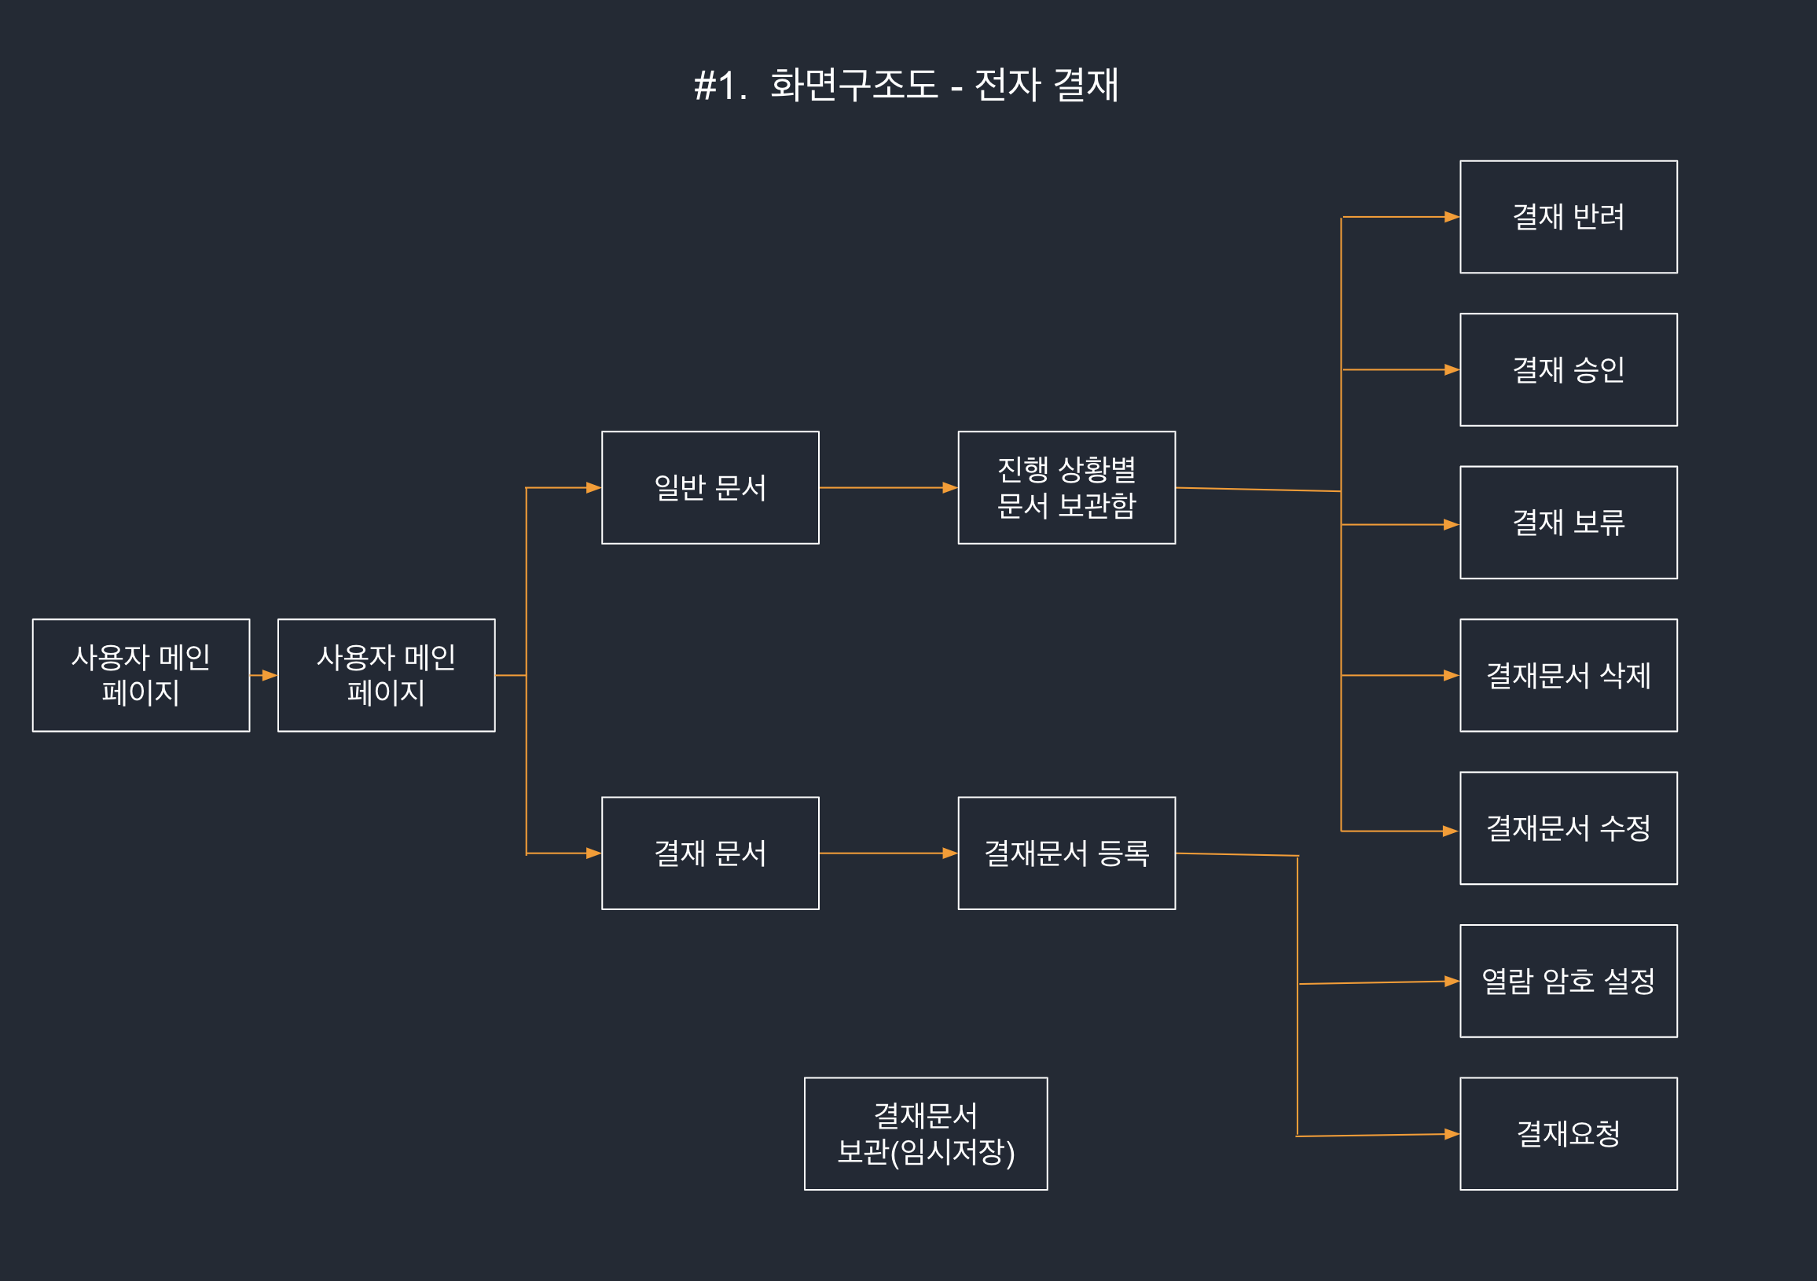
Code name SECTOR
Enjoy your stylish business and life with SECTOR

Slide 35
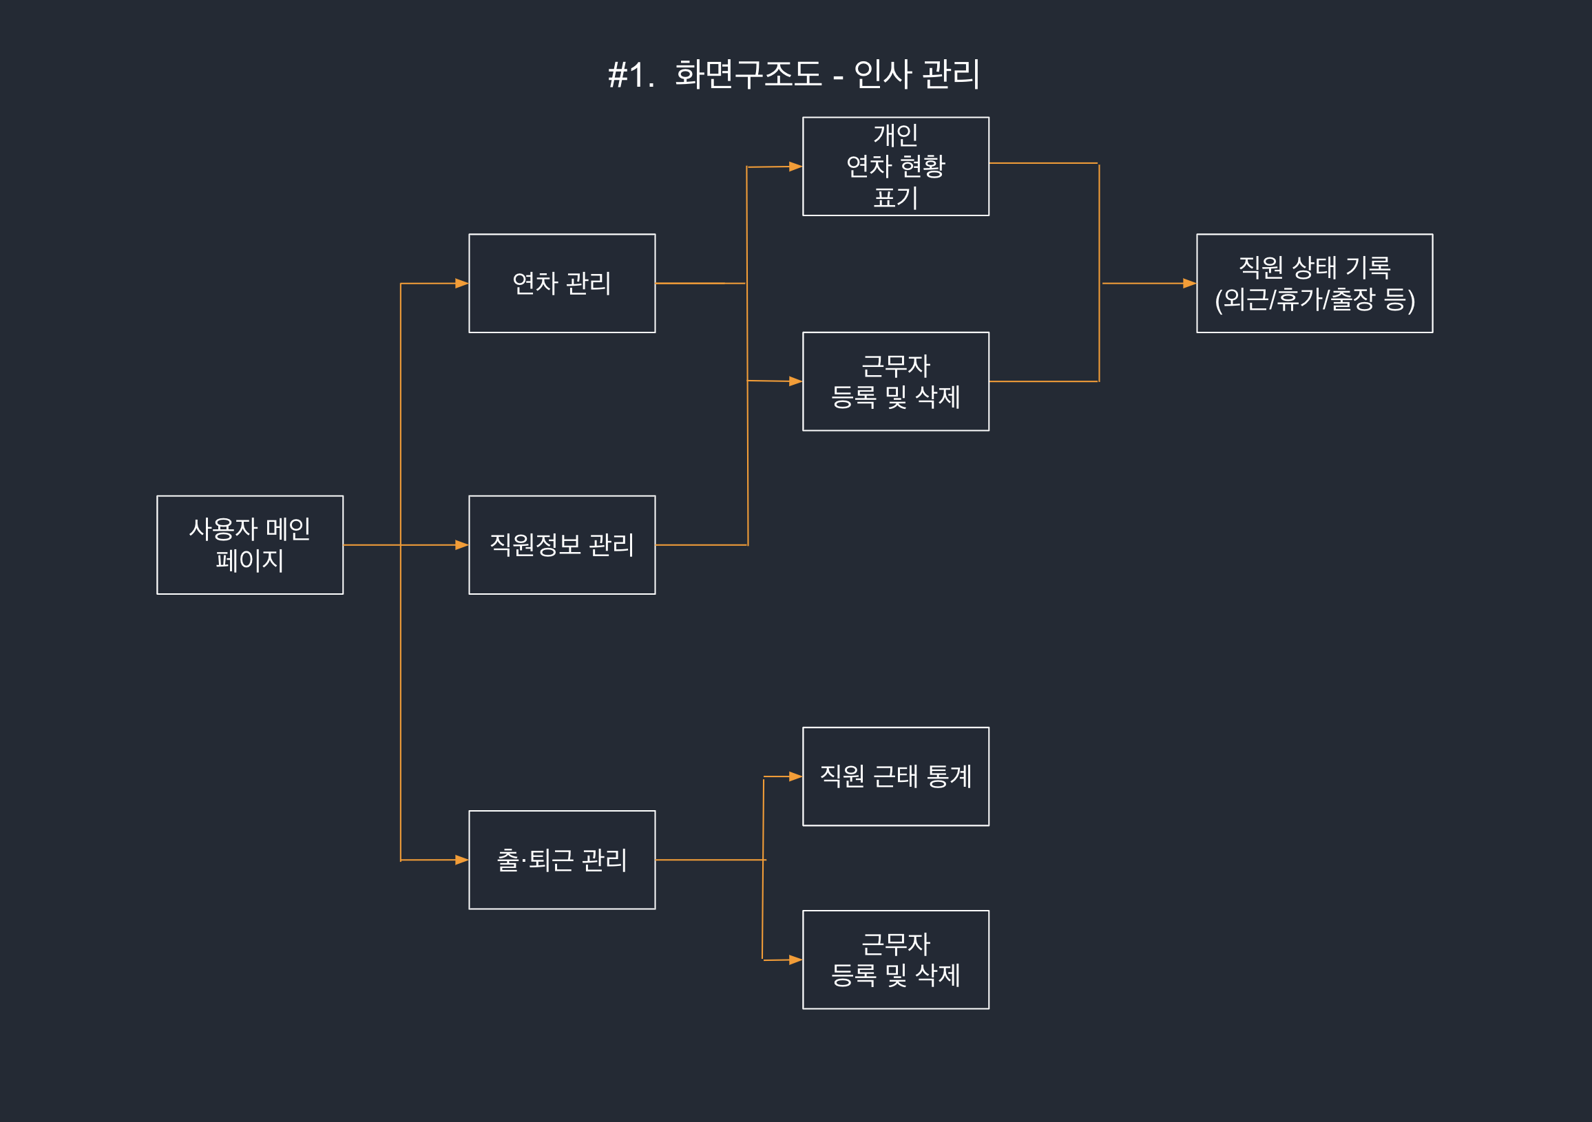
Code name SECTOR
Enjoy your stylish business and life with SECTOR

Slide 36
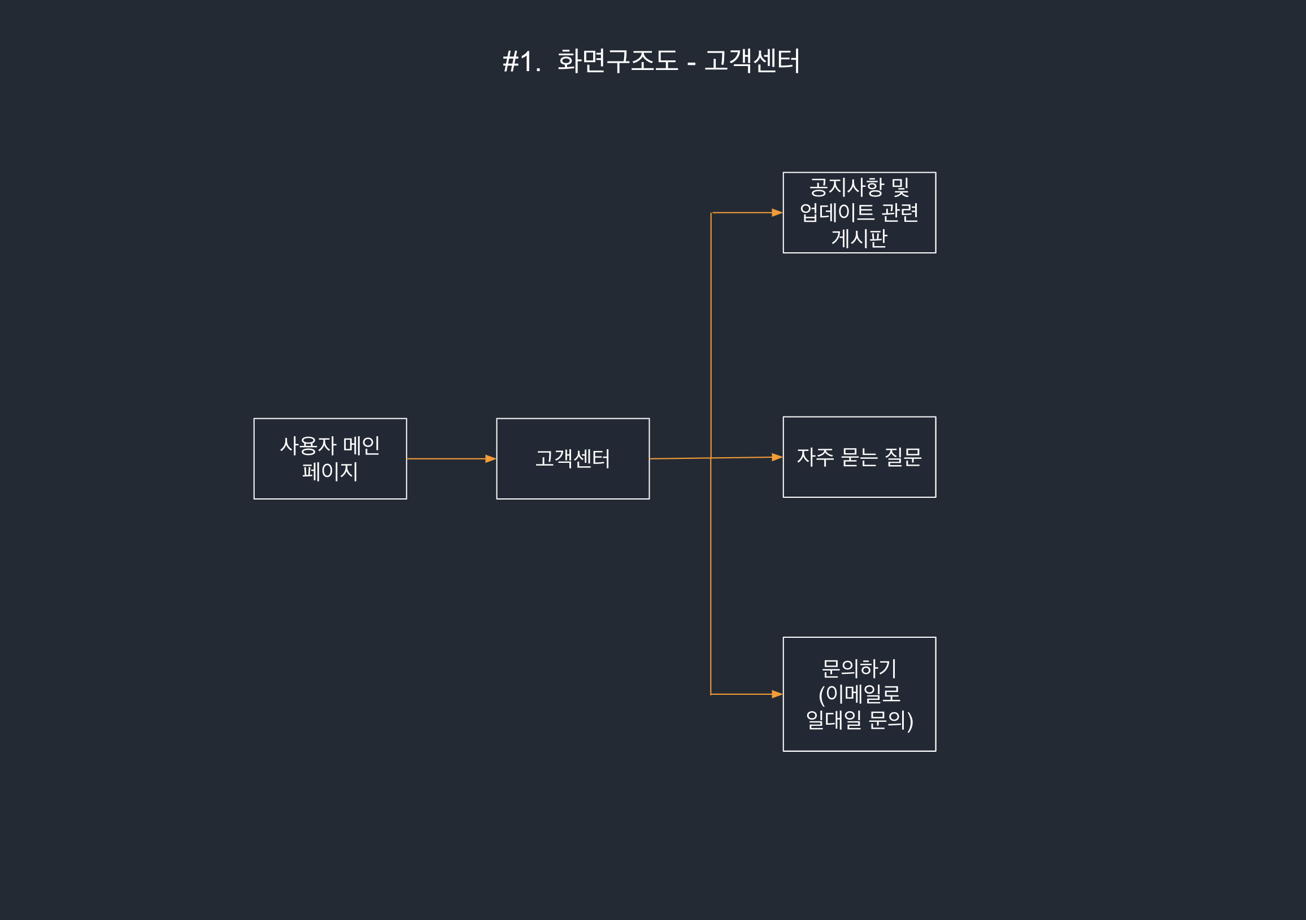
Code name SECTOR
Enjoy your stylish business and life with SECTOR

Slide 37
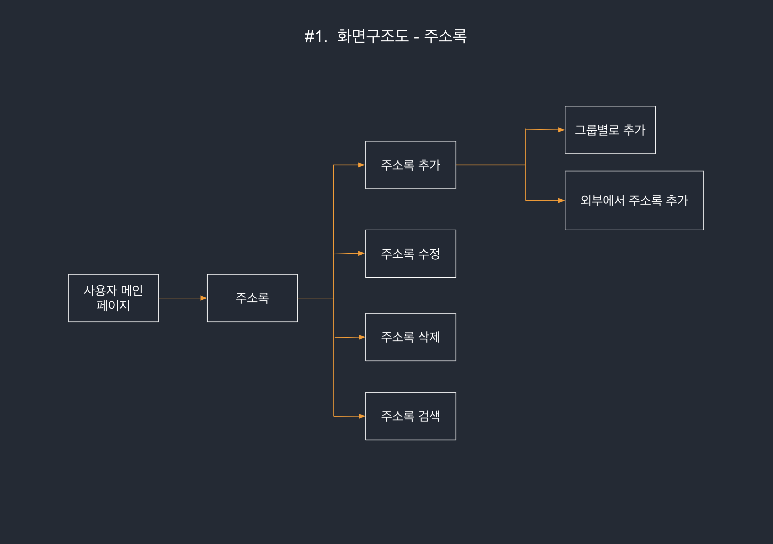
Code name SECTOR
Enjoy your stylish business and life with SECTOR

Slide 38
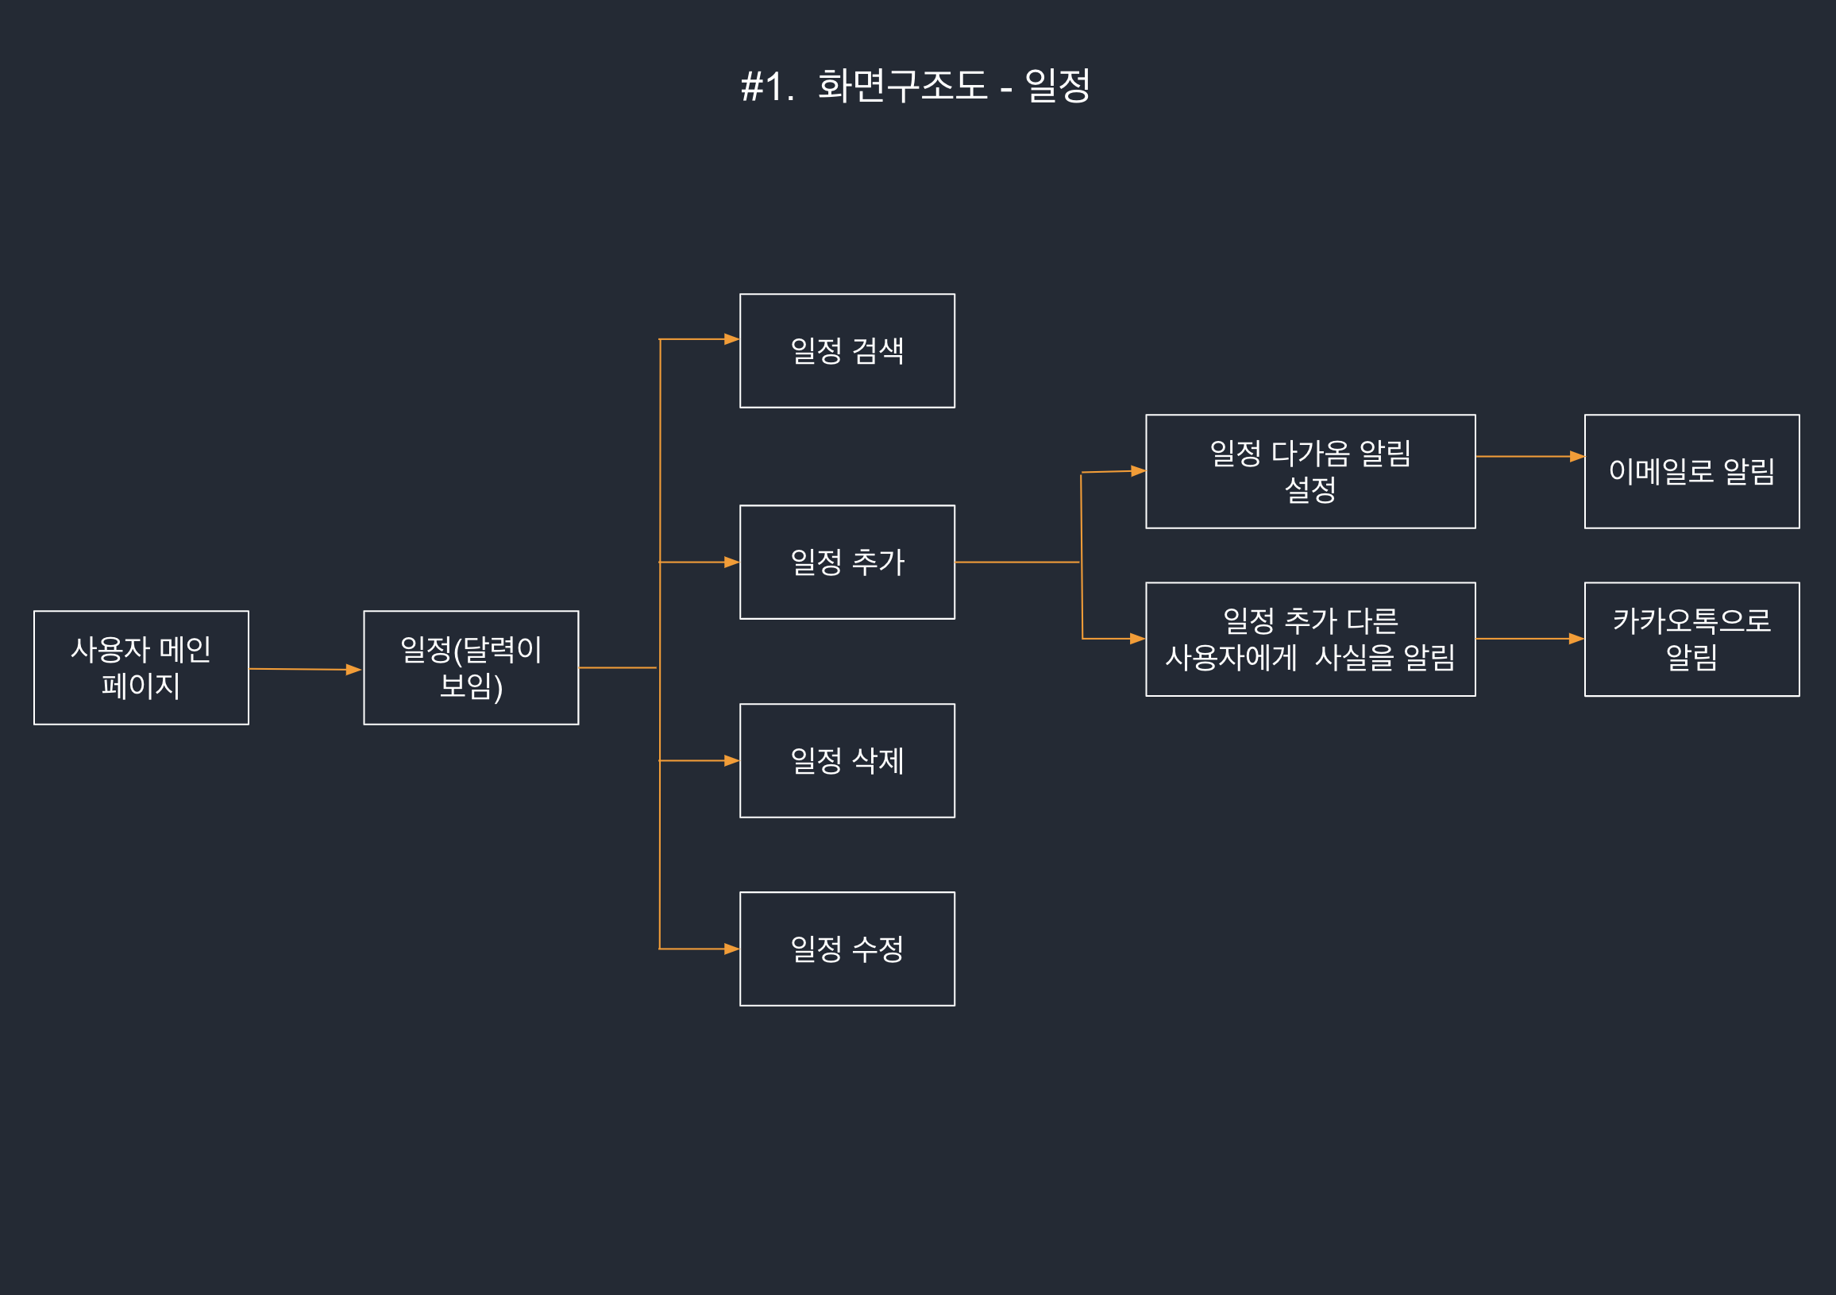
Code name SECTOR
Enjoy your stylish business and life with SECTOR

Slide 39
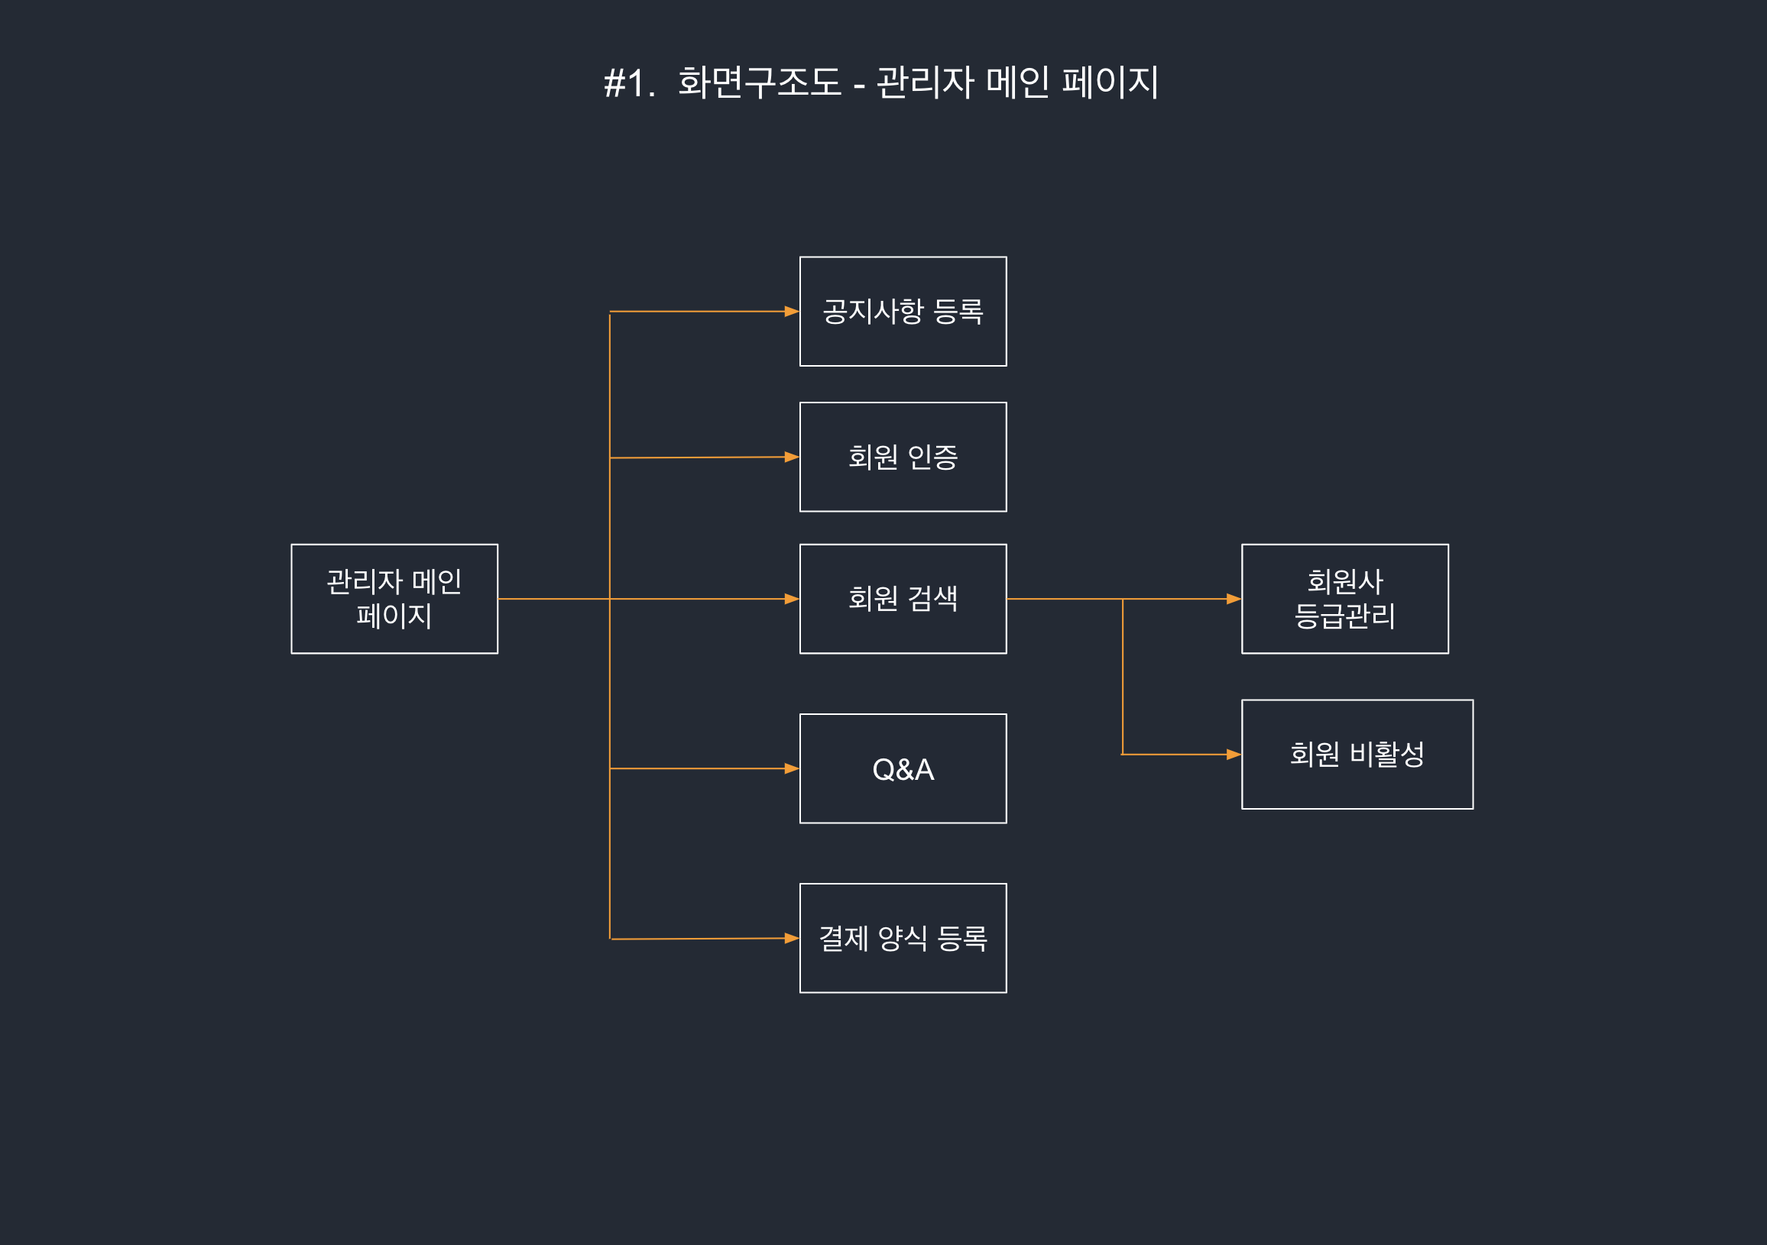
Code name SECTOR
Enjoy your stylish business and life with SECTOR

